Slide 1
単体テスト自動生成ツール改修 依頼概要
事業推進本部 事業企画部
2024/7/24

Slide 2
依頼概要
Pythonプログラムのソースコードの内容をAIで分析し、詳細設計および単体テスト設計、単体テストコードを作成するシステムの改修
⇒ 現状は個別利用のみを想定しているため、チーム利用の対応
および、UI/UXの向上。
システムはクラウド環境(Azure)に構築
対応言語が随時追加されることを考慮すること

Slide 3
単体テスト自動生成の流れイメージ
単体テスト自動生成の流れイメージ
単体テストは以下の流れで段階的に生成していきます。
1．ソースコードの登録
1-1．プロジェクトを作成してソースコードを登録
1-2．ソースコードの内容を解析し、クラス・メソッドの一覧を抽出
2．詳細設計の作成
2-1．対象のファイルを選択
2-2．クラスの概要説明を生成
2-3．クラスのフィールド、メソッドの説明を生成
2-4．メソッドのアクティビティ図を生成
3．単体テストの作成
3-1．Decisionテーブル、テストパターンの生成
3-2．テストパターンに対応するテストコードの生成

Slide 4
機能一覧（1）
詳細設計（対象言語：python）
詳細設計生成
クラス概要、フィールド/メソッド説明、アクティビティ図
詳細設計生成表示・編集
テキスト表示とレンダリング表示
テキストを手動で直接編集可能
詳細設計ダウンロード
PDFファイル、Markdownファイル

Slide 5
機能一覧（2）
単体テスト生成（対象言語：python）
単体テスト生成
Decisionテーブル、テストパターン、テストコード
単体テスト表示・編集
テキスト表示と表形式表示
テキストを手動で直接編集可能
単体テストダウンロード
PDFファイル、Markdownファイル

Slide 6
機能一覧（3）
プロジェクト機能
ソースコード一式の登録
ソースコードファイルの追加・削除・更新
チーム機能
チーム内でのプロジェクトの共有、共同編集
プロジェクトへのコメント
管理機能
利用状況の確認
毎月の利用者数、詳細設計/単体テスト生成数、AI利用料金
ユーザ毎の使用AIの設定
アクセス権の設定

Slide 7
機能概要～詳細設計生成(1)～
詳細設計生成
<既存機能>
pythonプログラムの内容を解析し、クラス・メソッドの一覧を表示
詳細設計の生成
クラス
概要説明（Markdown形式）
フィールド・メソッドの説明（Markdown形式）
各メソッドのアクティビティ図（PlantUML形式）
グローバルメソッド
メソッドの説明（Markdown形式）

Slide 8
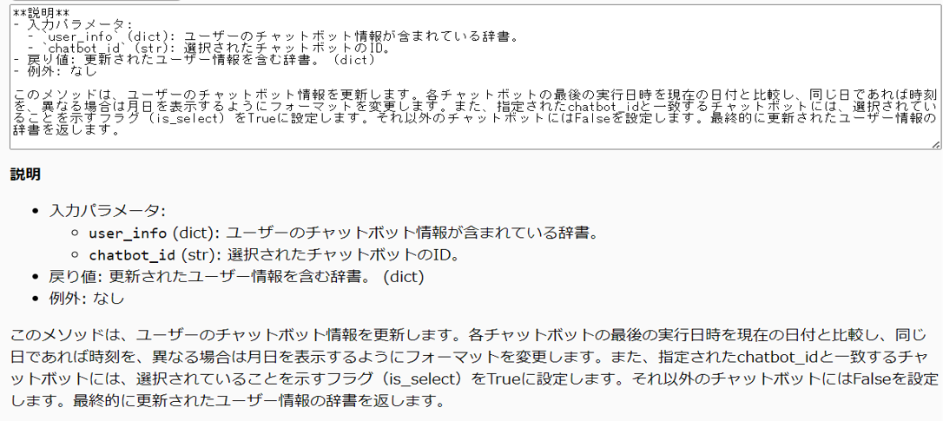
機能概要～詳細設計生成(2)～
詳細設計生成
<既存機能>
詳細設計の表示、編集
テキスト（Markdown形式）表示とレンダリング表示
テキストは直接編集可能。編集結果はレンダリングに動的に反映。
<参考イメージ (既存の画面)>
テキスト表示
レンダリング表示

Slide 9
機能概要～詳細設計生成(2)～
詳細設計生成
<追加機能>
グローバルメソッドのアクティビティ図（PlantUML形式）生成
アクティビティ図のプレビュー表示
アクティビティ図がコードブロックとしてレンダリングされ表示されるため、
コードではなくプレビュー表示を行う。
詳細設計のダウンロード（PDF、Markdownファイル）
ファイル（モジュール）単位での詳細設計生成
対応言語の追加（java、C#)
Step2

Slide 10
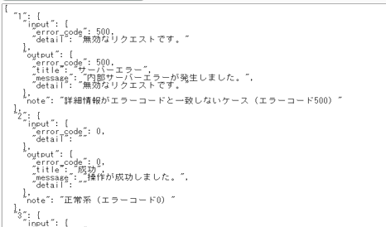
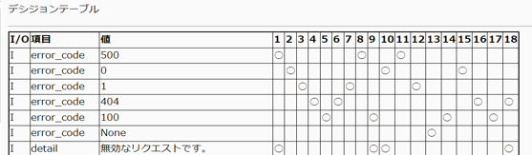
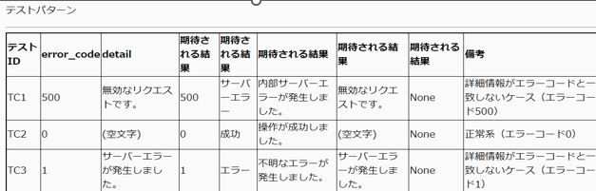
機能概要～単体テスト生成(1)～
単体テスト生成
<既存機能>
メソッド毎にDecisionテーブルおよびテストパターン、テストコードの生成
※）ソースコードの内容だけでなく、詳細設計内容も考慮して生成
Decisionテーブルおよびテストパターンの表示、編集
テキスト表示(json形式)と表形式表示
テキストは直接編集可能。編集結果は表形式表示に動的に反映。
<参考イメージ (既存の画面)>
テキスト表示
表形式(Decisionテーブルとテストパターン)

Slide 11
機能概要～単体テスト生成(2)～
単体テスト生成
<追加機能>
テスト設計のダウンロード（PDF、Markdownファイル）
テストコードのダウンロード（プログラムファイル）

Slide 12
機能概要～プロジェクト～
プロジェクト
複数ファイルからなるソースコード一式を管理する機能
<既存機能>
プロジェクト作成時にソースコード一式を紐づける
<新規機能>
ファイル単位でのソースコードの追加・削除・更新

Slide 13
機能概要～チーム～
チーム <新規機能>
複数ユーザでプロジェクトの共同管理を行う機能
チーム管理機能
所属チームの一覧表示
チームの作成・削除
チームの編集（メンバーの追加削除）
※）1ユーザが複数チームに参加することも可能
共同管理機能
プロジェクトの一覧表示
プロジェクトの作成・削除
プロジェクト毎のアクティビティ表示
プロジェクトへのコメント機能
※）メンバー間で「○○修正しました」「内容確認しました」等の
やり取りができるように

Slide 14
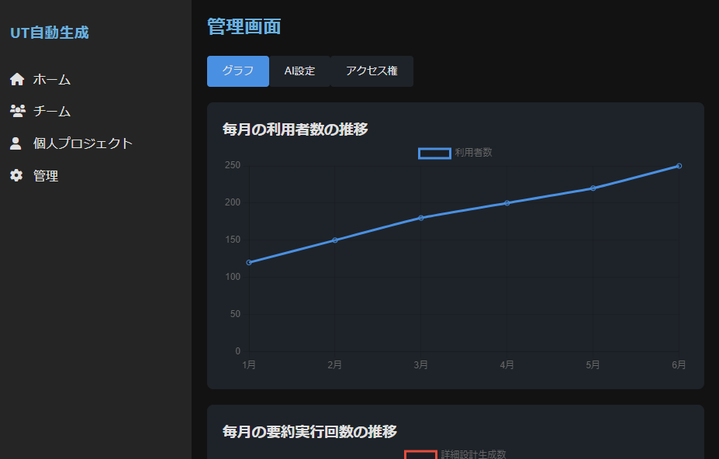
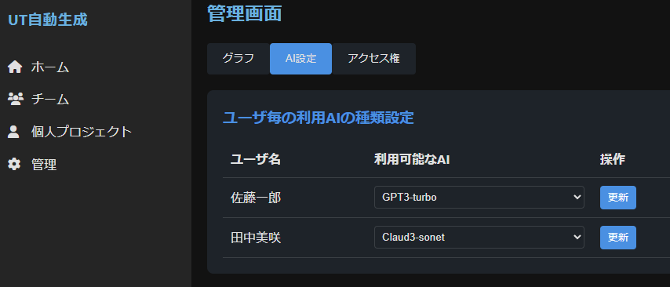
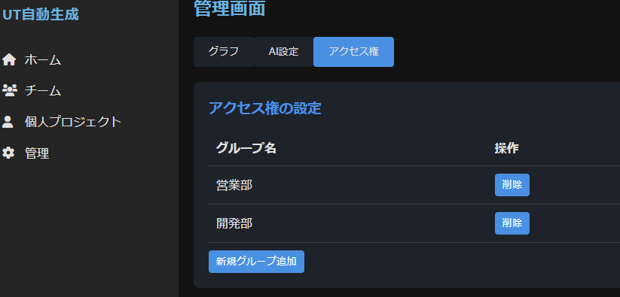
機能概要～管理～
管理 <新規機能>
管理ユーザが利用状況の確認や使用AIやアクセス権の設定を行う機能
利用状況
毎月の利用者数、詳細設計生成数、単体テスト生成数、
AI利用料金をグラフで表示
※）利用料金はトークン数から算出
使用AIの設定
ユーザ毎に利用可能なAIを設定する
AIは「GTP3.5-turbo」「GPT-4o」
「Claud3-sonet」の3つを想定
アクセス権の設定
アクセス可能なグループを登録する
<利用状況>
<使用AIの設定>
<アクセス権の設定>

Slide 15
機能概要～その他～
認証
AD認証によってユーザ情報(ユーザ名や所属グループ等)を取得
管理画面でアクセス可能なグループを登録

Slide 16
要求仕様～非機能要件(1)～
画面デザイン
画面デザインは「参考）画面イメージ」を踏襲しつつ、UXを向上させるためにデザインや文言の統一や画面機能の追加/削除を行うこと。
実装言語
Python 3.11.8
フレームワークはFastapi + jinja2
ログはlogging
パフォーマンス
生成時間：可能な限り高速化すること（システム構成と要相談）
APIの処理は非同期処理にし、複数ユーザが同時利用できるようにすること
※）1ユーザが要約作成中も他ユーザが作業できる等

Slide 17
要求仕様～非機能要件(2)～
拡張性
インターフェースを整備し、対応言語を容易に追加できること
運用・保守
エラー発生時に可能な限りシステムがダウンしないこと
例）DBデータの不整合が発生 → エラーダイアログを表示、正常データにはアクセス可能
AIの処理でエラーが発生 → エラーダイアログを表示、再度処理を投げられるようにすること
運用ログ
エラー発生時に原因調査のためのログを残すこと
動作ログはログレベルを切り替えられること

Slide 18
納品物
設計書
外部仕様書
システム構成図（基本のシステム構成図はシーイーシーから提供）
基本設計書（API、画面、DB)
テスト仕様書・テストデータ
IT/STのテスト仕様書
STで使用したテストデータ
その他
ソースコード、Composeファイル
環境構築手順書

Slide 19
スケジュール～暫定～
No. | 作業内容 | 担当 | N月 | N+1月 | N+2月
1 | 発注 | シーイーシー
2 | 外部仕様書作成 | xxx様
3 | 外部仕様書レビュー | シーイーシー
4 | 開発（設計/実装/テスト) | xxx様
5 | ST仕様書レビュー | シーイーシー
6 | 定期MTG(1回/1～2W) | シーイーシー xxx様
7 | 納品 | xxx様
8 | 受け入れテスト | シーイーシー
9 | 検収 | シーイーシー
外部仕様書の合意をもって開発に着手することを想定しております。
事前に設計、実装、テストのスケジュールを共有いただくことを想定しております。
開発状況の共有・認識合わせ・不明点のすり合わせのための定期MTGを1回/1～2Wの頻度で実施することを想定しております。（頻度は要調整）
受け入れテストは2Wを想定しております。

Slide 20
確認事項
下記技術について、調査・改良含めて対応していただくことは可能でしょうか？
詳細設計の機能拡張
ファイル(モジュール)単位の詳細設計を出力するためのプロンプトや
AIとのやり取りの工夫
対応言語拡張
java、C#のクラスやメソッド抽出
java、C#用にプロンプトの工夫(必要に応じて)
日本語ができるPMを立てていただくことは可能でしょうか？

Slide 21
参考）画面イメージ

Slide 22
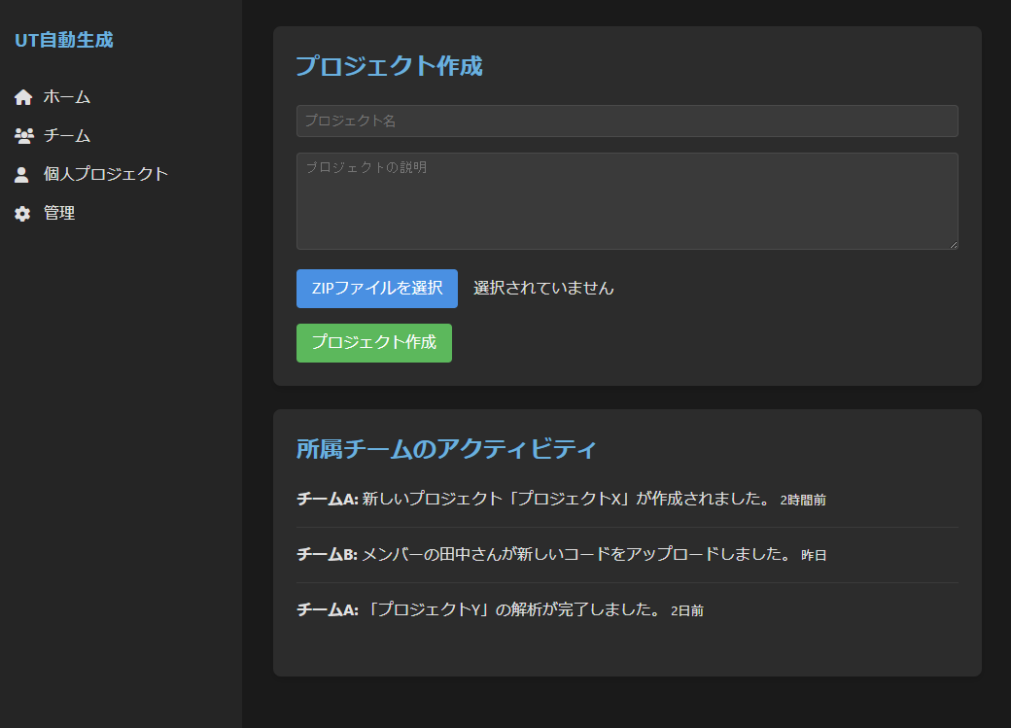
参考）画面イメージ～TOP画面～
<TOP画面>
【プロジェクトの作成】
・プロジェクト名、プロジェクトの説明
ソースコード一式ファイル(zip)を
指定してプロジェクトを作成
【アクティビティ】
・所属しているチームのアクティビティ
(誰が、いつ、何をしたか）を表示

Slide 23
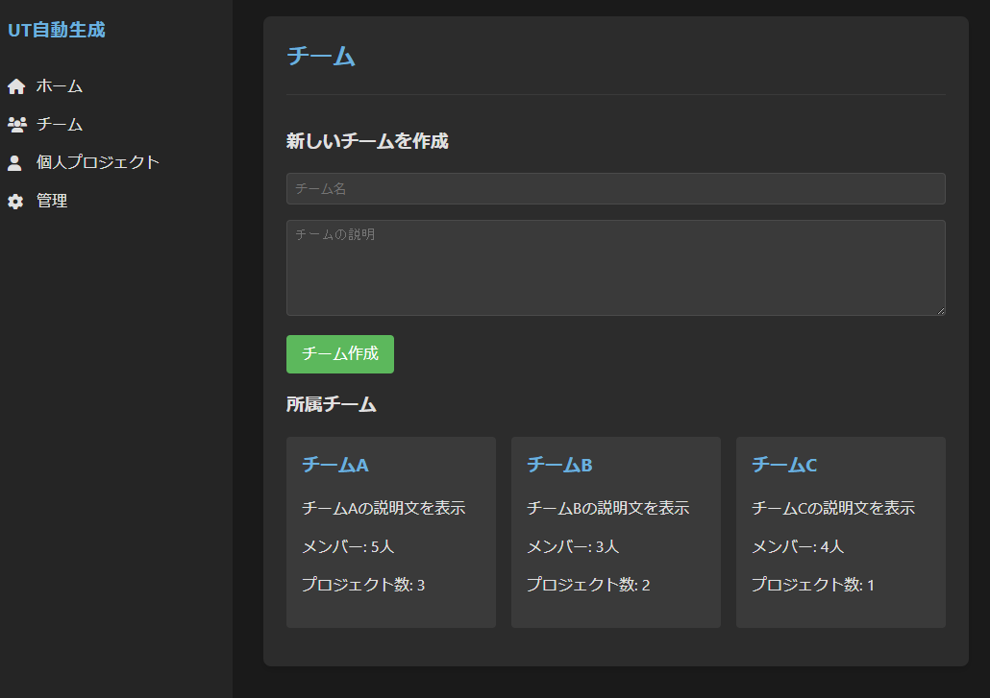
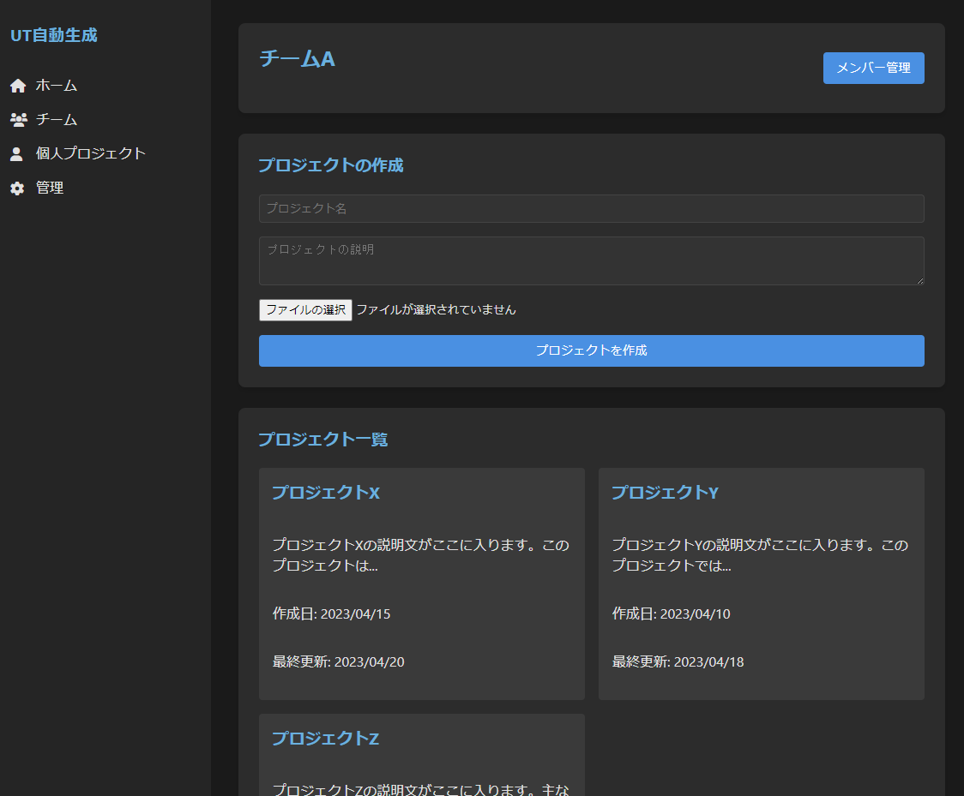
参考）画面イメージ～チーム～
<所属チーム一覧画面>
<個別チーム画面>
【所属チーム一覧画面】
・新しくチームを作成
・所属しているチームを一覧表示
【個別チーム画面】
・メンバー管理（追加/削除)
・プロジェクトの作成
・プロジェクト一覧の表示
・プロジェクトへのコメント機能

Slide 24
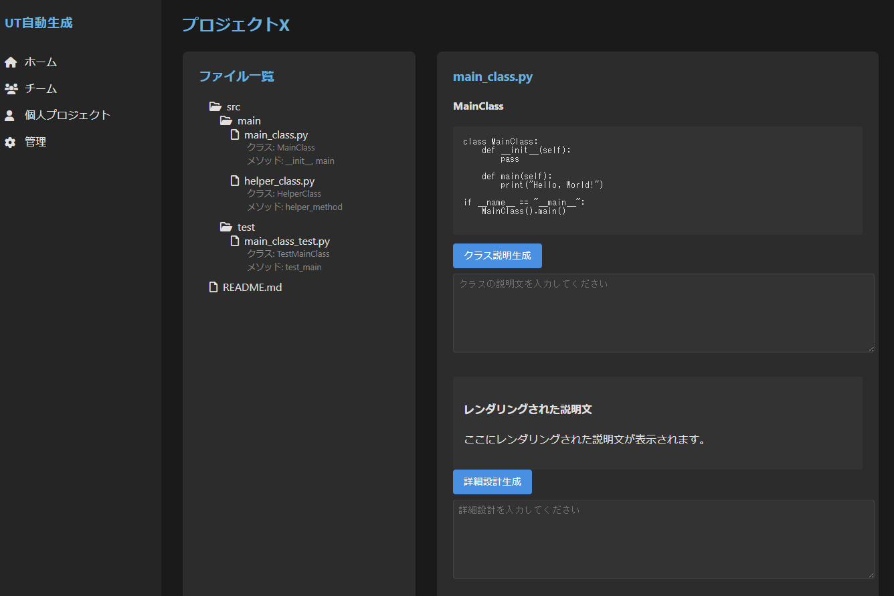
参考）画面イメージ～プロジェクト～
【ファイル一覧】
・登録されているソースコードをフォルダ
構成を分かるように表示
・各ファイルに記載されているクラスや
メソッドも一覧に表示
・ファイルを選択することで、右ペイン
に選択したファイルの内容を表示
(左図ではmain_class.pyを選択した例)
【ファイル内容(右ペイン)】
・選択したファイルのクラスやメソッドの
一覧を表示
・詳細設計やテスト設計の生成、表示、
ダウンロード（詳細は機能概要の詳細設計、
単体テスト生成参照）
・ファイル一覧からクラスやメソッドを選択
した際に、対応する部分まで自動で
スクロールさせる
<プロジェクト画面>

Slide 25
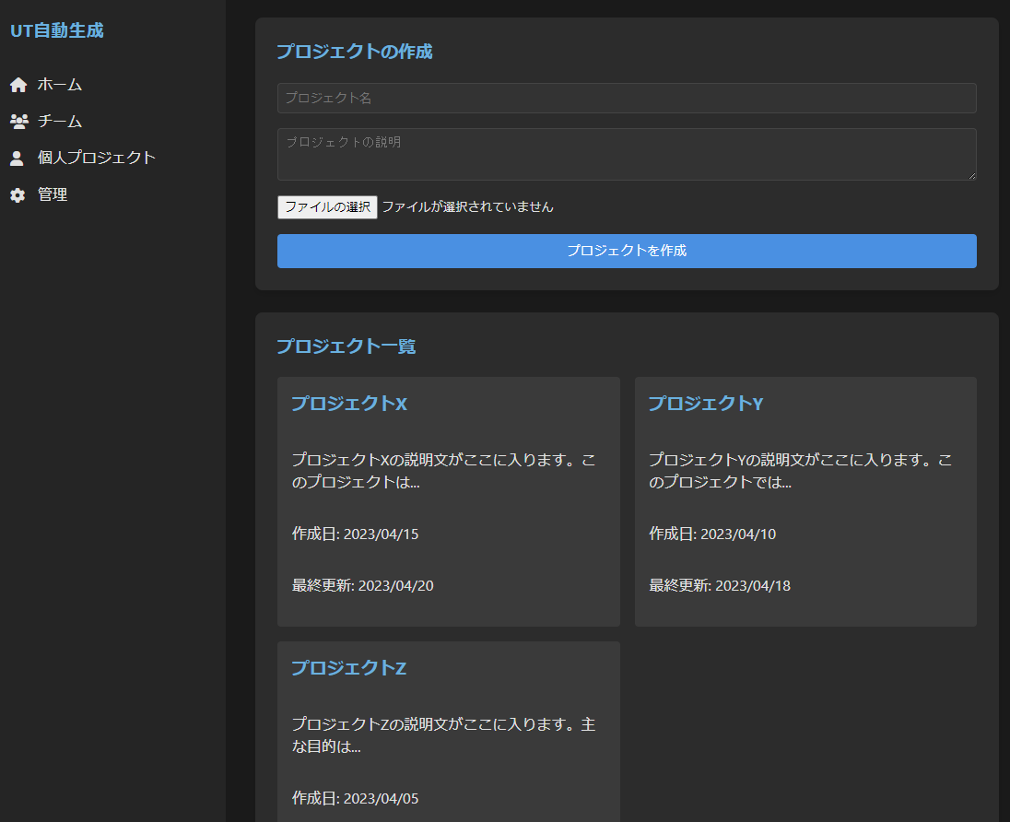
参考）画面イメージ～個人プロジェクト～
<個人プロジェクト画面>
【個人プロジェクト画面】
・プロジェクトの作成
・プロジェクト一覧の表示

Slide 26
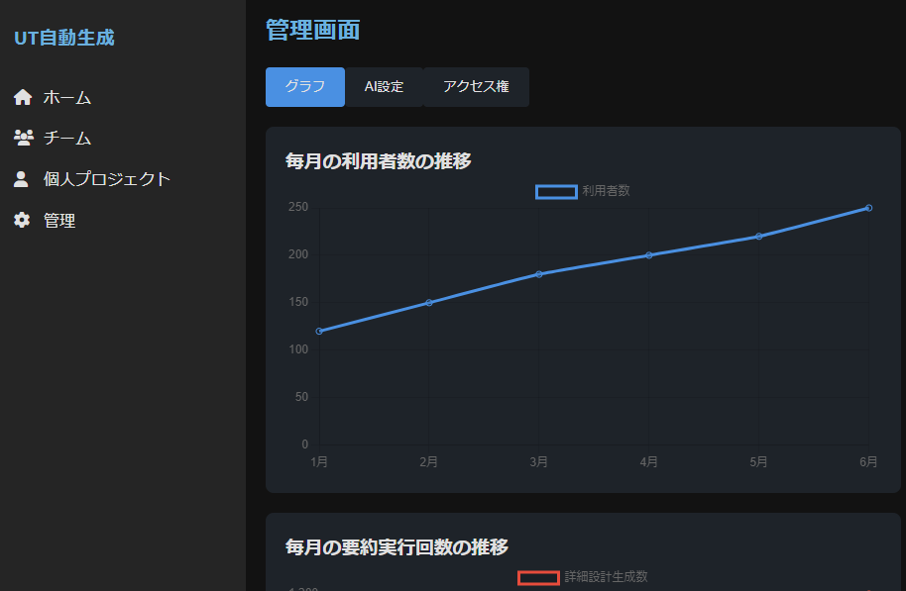
参考）画面イメージ～管理画面～
<管理画面>
【管理画面】
・管理ユーザのみがアクセスできる画面
※）管理ユーザ以外は、サイドバーに
管理アイコンを表示しない
・利用状況の可視化、ユーザ毎の使用AI
アクセス権の設定を行う
※）詳細な機能は、機能概要頁参照

